Slide 1
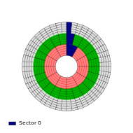
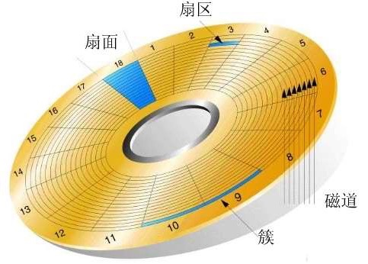
Q1: 每个扇区的容量是一样的吗？

Slide 2
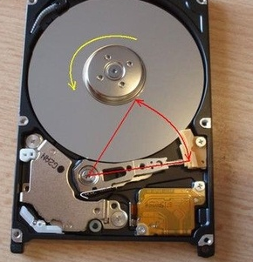
Q2: 磁头的运动方向？

Slide 3
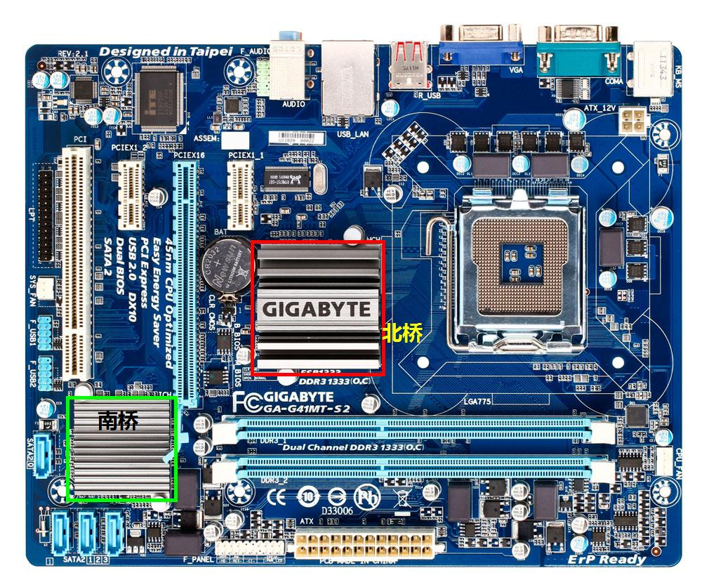
Q3:南北桥有什么区别

Slide 4
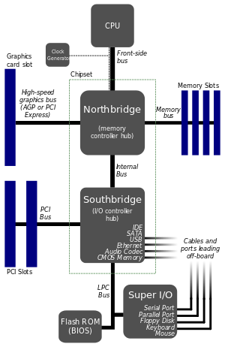
Q3:南北桥有什么区别
Notes:
https://en.wikipedia.org/wiki/Northbridge_(computing)

Slide 5
Q4:同步异步， 阻塞非阻塞
出场人物：老张，水壶两把
（普通水壶，简称水壶；会响的水壶，简称响水壶）。
1 老张把水壶放到火上，立等水开。（同步阻塞）
2老张觉得自己有点傻，水壶放到火上，去客厅看电视，时不时去厨房看看水开没有。
（同步非阻塞）
老张还是觉得自己有点傻，于是变高端了，买了把会响笛的那种水壶。
水开之后，能大声发出嘀~~~~的噪音。
3 老张把响水壶放到火上，立等水开。（异步阻塞）
4老张觉得这样傻等意义不大，把响水壶放到火上，去客厅看电视，
水壶响之前不再去看它了，响了再去拿壶。（异步非阻塞）

Slide 6
Q4:同步异步， 阻塞非阻塞
所谓同步异步，只是对于水壶而言。 普通水壶，同步；
响水壶，异步。
虽然都能干活，但响水壶可以在自己完工之后，
提示老张水开了。这是普通水壶所不能及的。 同步只能让调用者去轮询自己（情况2中），
造成老张效率的低下。 所谓阻塞非阻塞，仅仅对于老张而言。 立等的老张，阻塞；看电视的老张，非阻塞。
Notes:
https://en.wikipedia.org/wiki/Northbridge_(computing)

Slide 7
Q5: UEFI
UEFI全称“统一的可扩展固件接口”(Unified Extensible Firmware
是BIOS将来的替代品
更像一个低级的操作系统
BIOS | UEFI
文本模式 | 图形界面
英语 | 多语言
不能访问网络 | 可以访问网络
16位模式， 只访问部分内存 | 32/64位模式， 可访问全部内存
启动慢 | 启动快
非模块化 | 模块化设计， 可定制
Notes:
http://www.differencebetween.net/technology/differences-between-efi-and-bios/
http://www.ilovefreesoftware.com/17/tutorial/what-is-uefi.html

Slide 8

计算机语言的发展
刘欣
QQ: 3340792577 微信：liuxinlehan
微信公众号：码农翻身(coderising)
码农翻身QQ群： 536010527

Slide 9
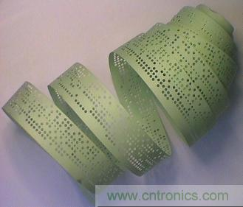
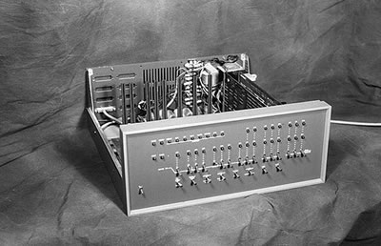
最早的计算机编程“语言”
还记得织布机和人口普查的制表机吗？

Slide 10
机器语言 (1)
操作码部份的示例
0000 代表 加载（LOAD）
0001 代表 存储（STORE）
0010 代表 相加 (ADD)
...
寄存器示例
0000 代表寄存器A
0001 代表寄存器B

Slide 11
机器语言 (2)
存储器部份的示例
000000000000 代表地址为 0 的存储器
000000000001 代表地址为 1 的存储器
000000010000 代表地址为 16 的存储器
100000000000 代表地址为 2^11 的存储器
集成示例
0000,0000,000000010000 代表 LOAD A, 16
0000,0001,000000000001 代表 LOAD B, 1
0001,0001,000000010000 代表 STORE B, 16
0001,0001,000000000001 代表 STORE B, 1

Slide 12
汇编语言 ： 仅仅是助记符而已
Sum:
pushl %ebp
movl %esp, %ebp
movl 12(%ebp), %eax
addl 8(%ebp), %eax
addl %eax ,accum
popl %ebp
ret

Slide 13
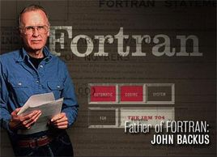
高级语言
世界上第一个高级语言Fortran
面向人类，而不是面向机器
需要编译成机器语言， 一个新学科的诞生
PROGRAM HELLOWORLD
PRINT *, 'Hello, World!'
END

Slide 14
高级语言和适用范围
古老的语言
Fortran, Cobol , Ada, Basic
面向过程
C , Pascal
面向对象／基于对象
Objective-C , C++ , SmallTalk, C# ，Java
脚本语言：
Perl, Ruby, Python, PHP, Javascript , VBScript
函数式编程
Scheme, Common Lisp, clojure, scala
Java

Slide 15
高级语言如何变成机器语言？

Slide 16
词法分析
例子： position := initial + rate * 60
词法分析（线性分析），形成一个符号表
1. 标识符 position
2. 赋值符号 :=
3. 标识符 initial
4. 加号 +
5. 标识符 rate
6. 乘号 *
7. 数字 60
1 | position | ……
2 | initial | ……
3 | rate | ……
注： 该例子来源于《编译原理》（恐龙书）

Slide 17
语法分析
例子： position := initial + rate * 60
语句 ::=
标识符 “:=“ 表达式
表达式 ::=
标识符 |
数字 |
表达式 “+” 表达式 |
表达式 “*” 表达式 |
“(“表达式 “)”
注： 该例子来源于《编译原理》（恐龙书）

Slide 18
BNF : Java 的例子
class_declaration ::=
< modifier > "class" identifier
[ "extends" class_name ]
[ "implements" interface_name < "," interface_name > ]
"{" < field_declaration > "}“
modifier ::= "public" | "private" | "protected" | "static" | "final" | "native" | "synchronized" | "abstract" | "threadsafe"| "transient"
identifier ::= "a..z,$,_" < "a..z,$,_,0..9,unicode character over 00C0" >
例子：
public class Employee extends Person{
......略……
}
Notes:
http://cui.unige.ch/isi/bnf/JAVA/AJAVA.html

Slide 19
语义分析
例子： position := initial + rate * 60
类型检查，控制流检查，类型转换 等等

Slide 20
代码生成
temp1 = int_to_float(60)
temp2 = id3 * temp1
temp3 = id2 + temp2
id1 = temp3
中间代码生成
代码优化
temp1 = id3 * 60.0
id1 = id2 + temp1
1 | position | ……
2 | initial | ……
3 | rate | ……
代码生成
MOV id3 R2 #把rate放入寄存器R2中
MUL #60.0 , R2 #60.0和rate 相乘，结果放在R2中
MOV id2, R1 #把initial放入寄存器R1中
#把R1和R2相加， 结果放在R1中MOV R1, id1 ADD R2, R1 #把R1放到position中

Slide 21
编译 vs 解释

Slide 22
静态类型 vs 动态类型

Slide 23
元编程
能够编写程序的程序
有什么用处？
CREATE TABLE person (
id int(11) NOT NULL auto_increment,
name varchar(255),
age int,
address varchar(255);
PRIMARY KEY (id)
);
class Person < ApplicationRecord
end
p = Person.find_by(name: “liuxin”)
p.name = 'Andy’
p.age = 28
p.address = “beijing”
p.save

Slide 24
元编程&DSL
@ie.goto 'http://localhost:3000/bookshop/login'
@ie.text_field(:id,"user_name").set(user) # 设置用户名
@ie.text_field(:id,"user_password").set(pwd) # 设置密码
@ie.button(:type,"submit").click # 点击提交按钮
table = @ie.table(:xpath,
"//table[@class='book']/tbody/tr/td[text()='"+title+"']/../../../")
if table[1][2].text == title
href = table[4][1].links[1].href
@ie.link(:href,href).click
end
login 'andy','pass4you'
add_to_cart 'Agile development'
change_quantity 'Agile development',10
search_book 'Ant cookbook'
add_to_cart 'Ant cookbook'
assert_total_price_is 910

Slide 25
命令式编程
程序员精确的告诉计算机用何种指令做事情
对计算机硬件的抽象，命令式程序就是一个冯诺依曼机的指令序列。
计算机语言 | 冯诺依曼计算机
int i, index ; | 对应内存的存储单元
i=1, index = start; a = b +c ; i++; | 从存储单元获得值， 向存储单元写值， CPU运算
while(i<100) … if(index > end )… | 对应CPU的跳转语句
函数调用 | 在运行时内存中建立的栈帧

Slide 26
函数式编程
声明性：程序员告诉计算机要做什么事情，而不是怎么做
例如：SQL
函数没有Side Effect
只是根据输入参数进行计算，不会修改外部变量的值
函数是一等公民
没有“变量”

Slide 27
声明性
int count = 0;
Iterator<Author> iter = sudents.iterator();
while(iter.hasNext()){
Student s = iter.next();
if(s.isFrom(“Beijing”){
count++
}
}
int count = sudents.stream()
.filter(s -> s.isFrom(“BeiJing”))
.count();

Slide 28
声明性 ： LINQ的例子
var result = products
.Where(p => p.UnitPrice >= 20)
.GroupBy(p => p.CategoryName)
.OrderByDescending(g => g.Count())
.Select(g => new { CategoryName = g.Key, ProductCount = g.Count() });

Slide 29
函数没有side effect
int f2 (int x)
{
return x + 1;
}
f2(1) -> 2;
f2(1) -> 2;
f2(1) -> 2;
int count = 0;
int f1( int x)
{
count++;
return x + count;
}
f1(1) -> 2
f1(1) -> 3
p = f1(x) + f1(y) * (f1(x) – f1(x));
p = f1(x) + f1(y) * 0 ;
p = f1(x) + 0;
p = f1(x);

Slide 30
函数是一等公民
函数可以作为参数和返回值
function cook(i1,i2,f){
alert(“把”+i1+”拿过来”);
f(i1);
f(i2);
}
cook (“龙虾”,”水”,PutInPot);
cook(“肉”,”黄豆酱”,PutInPan);
alert( “把龙虾拿过来” );
PutInPot(“龙虾”)；
PutInPot(“水”);
alert(“把肉拿过来”);
PutInPan(“肉”);
PutInPan(“黄豆酱”)
cook (“龙虾”, ”水”, function(x){ …… 原来PutInPot的代码 } );
cook(“肉”,”黄豆酱”, function(x) {….原来PutInPan的代码} );

Slide 31
函数是一等公民: map
var a = [1, 2, 3]
for(i=0; i<a.length;i++){
a[i] = a[i] *2;
}
for(i=0; i<a.length;i++){
alert(a[i]);
}
function map(fn, a){
for(i=0; i<a.length;i++){
a[i] = fn(a[i]);
}
}
map( function(x){return x*2} , a);
map( alert,a );

Slide 32
函数是一等公民: reduce
function sum(a){
var s = 0;
for(i=0; i<a.length; i++){
s += a[i];
}
return s;
}
function join(a){
var s ="";
for(i=0; i<a.length; i++){
s += a[i];
}
return s;
}
alert(sum([1,2,3]);
alert(join(["a","b","c"]));
function reduce(fn, a, init){
var s = init;
for(i=0; i<a.length;i++){
s = fn(s,a[i]);
}
return s;
}
reduce(function(a, b){return a+b;}, a, 0);
reduce(function(a,b ){return a+b;}, a, “”);

Slide 33
没有“变量”
对于值的操作并不是修改原来的值，而是修改新产生的值，原来的值保持不便
public final class Point{
private final int x;
private final int y;
public Point(int x, int y){
this.x = x;
this.y = y;
}
public Point moveBy(int deltaX, int deltaY){
return new Point(x+deltaX, y+deltaY);
}
}

Slide 34


用递归来实现迭代
public int factorial(int n){
int result = 1;
for(int i = 1; i <= n; i++){
result = result * i;
}
return result;
}
function factorial (n){
if(n==0) return 1;
return n* factorial(n-1);
}
function factorial(n, acc){
if(n==0)return acc;
return factorial(n-1, acc*n)
}

Slide 35
用递归来实现迭代
对一个数组求和：
def sum(xs: List[Int]): Int =
if (xs.isEmpty) 0 else xs.head + sum(xs.tail)
求最大值：
def max(xs: List[Int]): Int = {
if (xs.isEmpty)
throw new java.util.NoSuchElementException
if (xs.size == 1) xs.head
else
if (xs.head > max(xs.tail)) xs.head else max(xs.tail)
}
翻转字符串：
def reverse(xs: String): String =
if (xs.length == 1) xs else reverse(xs.tail) + xs.head
来源：http://www.ibm.com/developerworks/cn/java/j-lo-funinscala1/

Slide 36


扩展知识： 100年后的编程语言

Slide 37

欢迎交流
QQ: 3340792577
微信: liuxinlehan
QQ群: 536010527
微信公共号: 码农翻身(coderising)

